Slide 1


Slide 2

Il convient de lancer le mode diaporama pour la diffusion de la leçon en classe
Réservé à l’enseignant (e)

Slide 3

Pictogrammes
Réservé à l’enseignant (e)

Slide 4
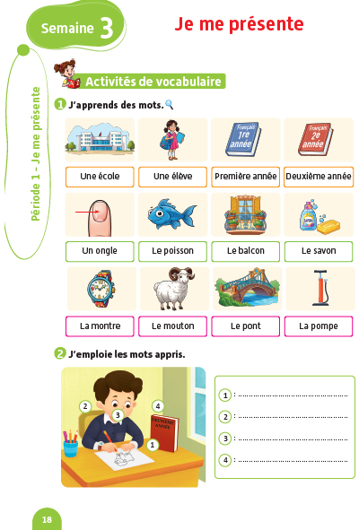
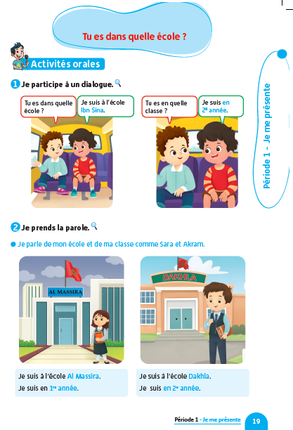
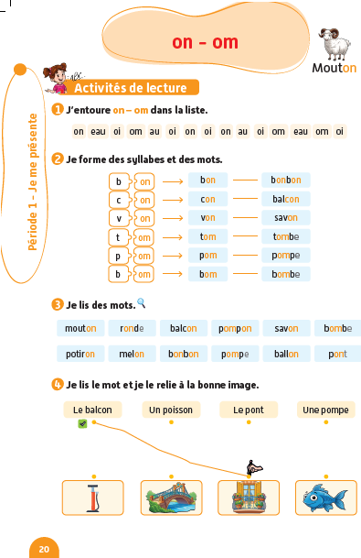
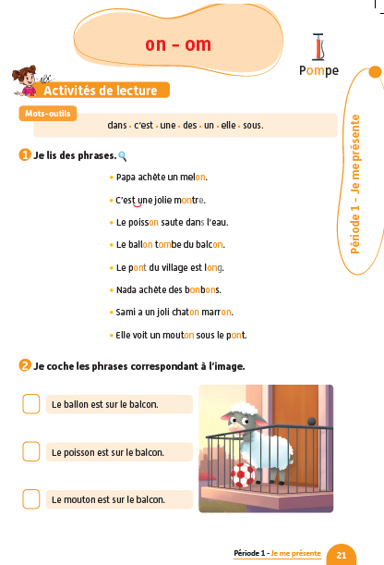
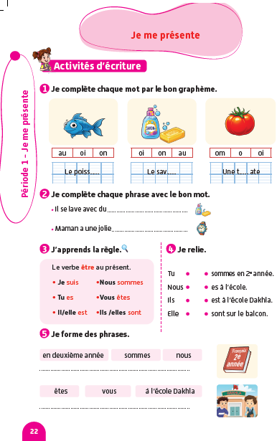
Contenu de la semaine
Réservé à l’enseignant (e)

Slide 5
Organisation de la semaine
Réservé à l’enseignant (e)
Séance 1
Présentation du vocabulaire
Exploitation du vocabulaire
Activités de vocabulaire sur livret
Oral – Dialogue
Ecriture – Point de langue
Lecture – Lecture et compréhension des mots
Séance 5
Oral – Acte de parole
Lecture – Graphème – on - om
Ecriture - Graphème – on - om
Oral – Prise de parole
Lecture – Lecture et compréhension des phrases
Ecriture – Phrases
Séance 3
Oral - Acte de parole
Lecture -Syllabes et mots
Ecriture - Syllabes et mots
Révision
Lecture offerte

Slide 6




Plan de la séance
Réservé à l’enseignant (e)
1. Présentation du vocabulaire
Une école – Une élève – Première année – Deuxième année – Un ongle – Le poisson
Le balcon – Le savon – La montre – Le mouton – Le pont – La pompe
Description de la scène
Travail sur livret

Slide 7



Bonjour les enfants ! La leçon de français commence maintenant avec nos amis Majd et Nada. Soyez attentifs.

Slide 8

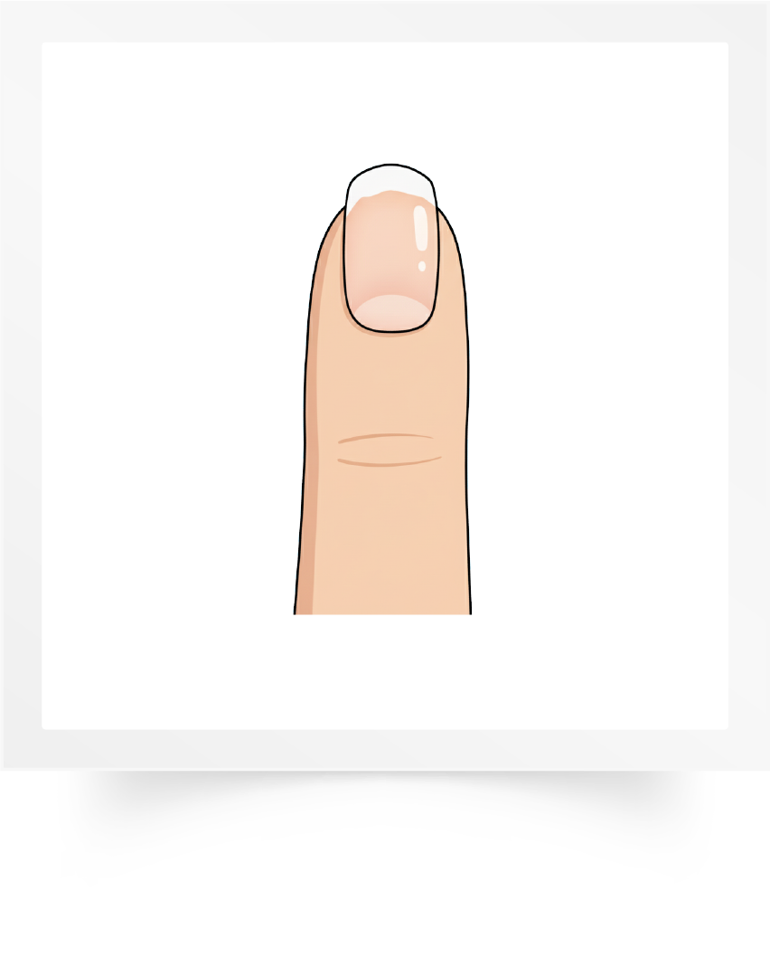

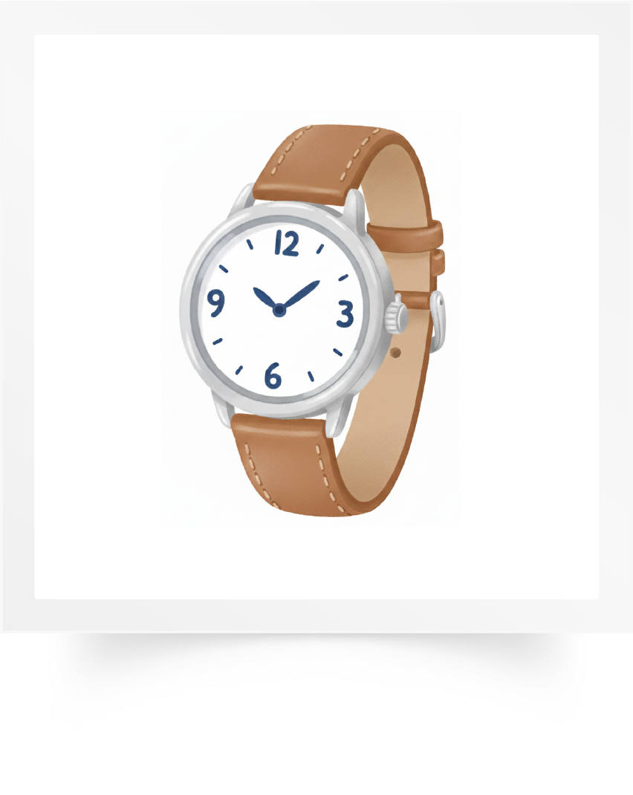

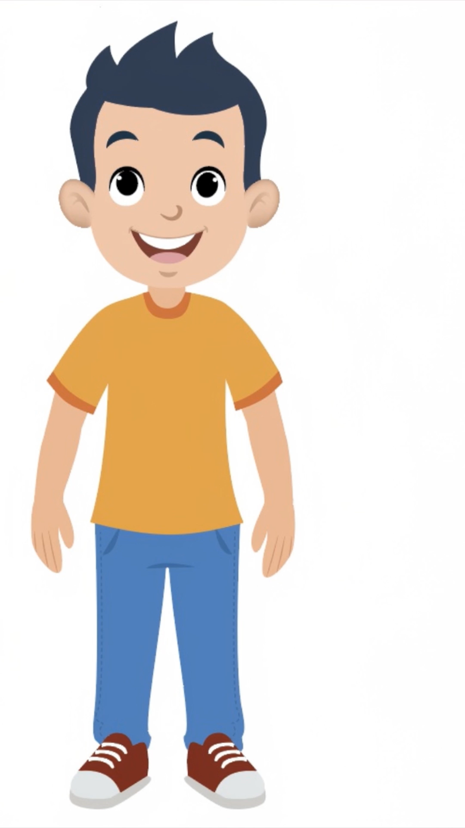
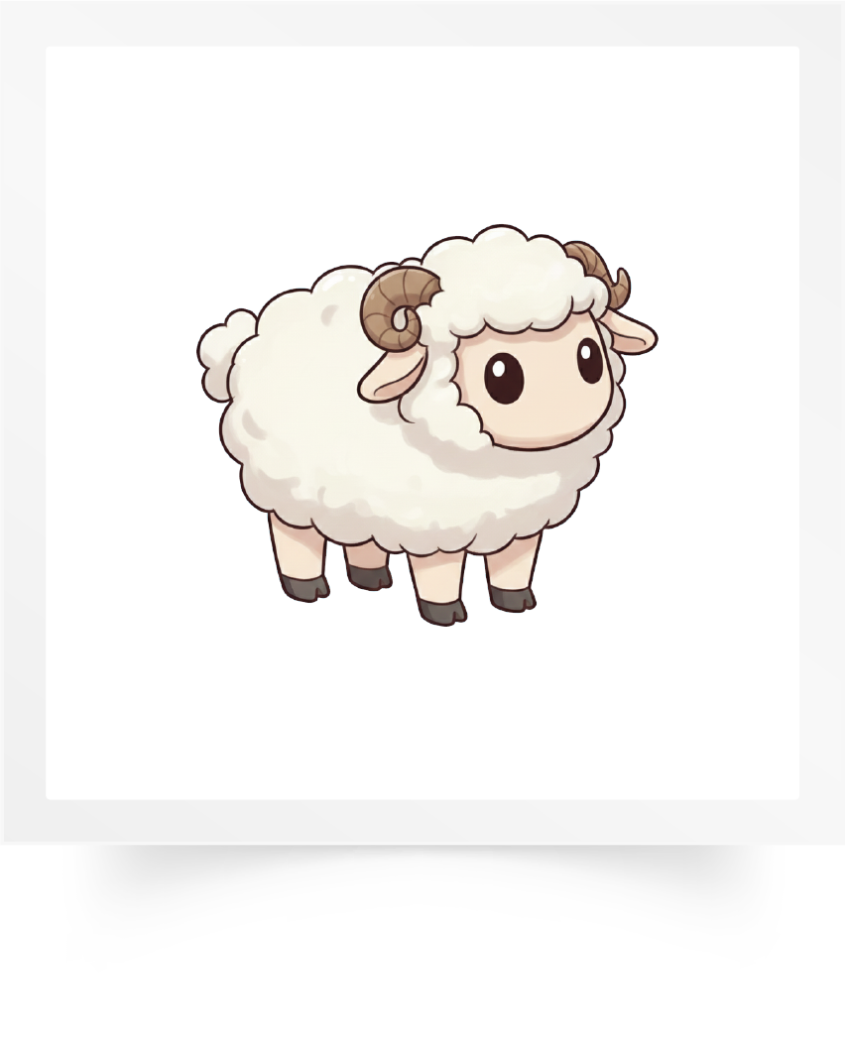
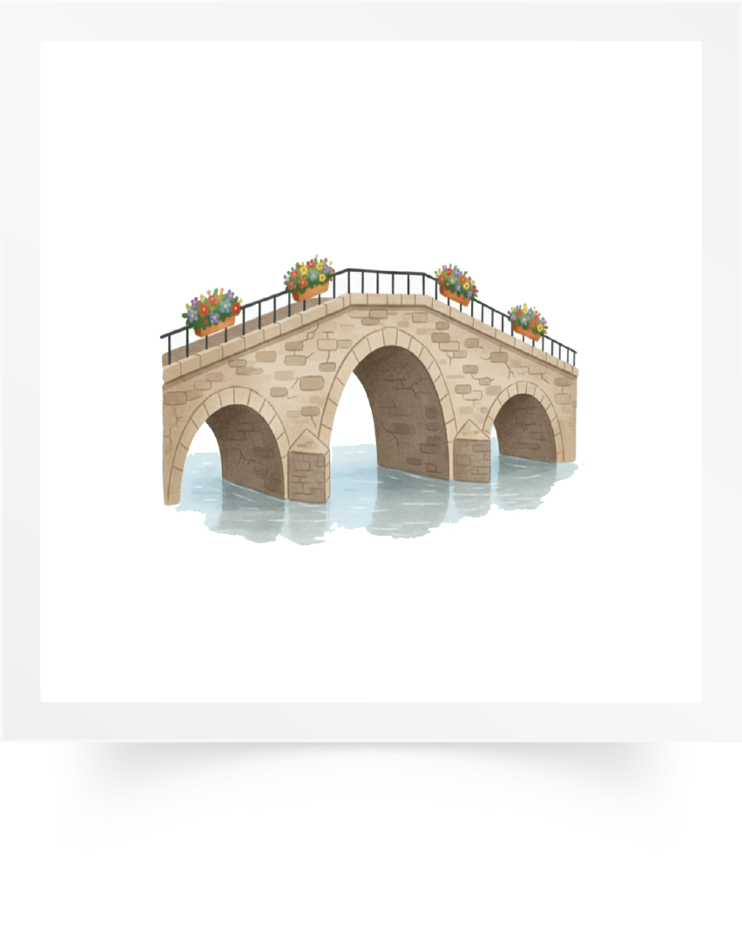
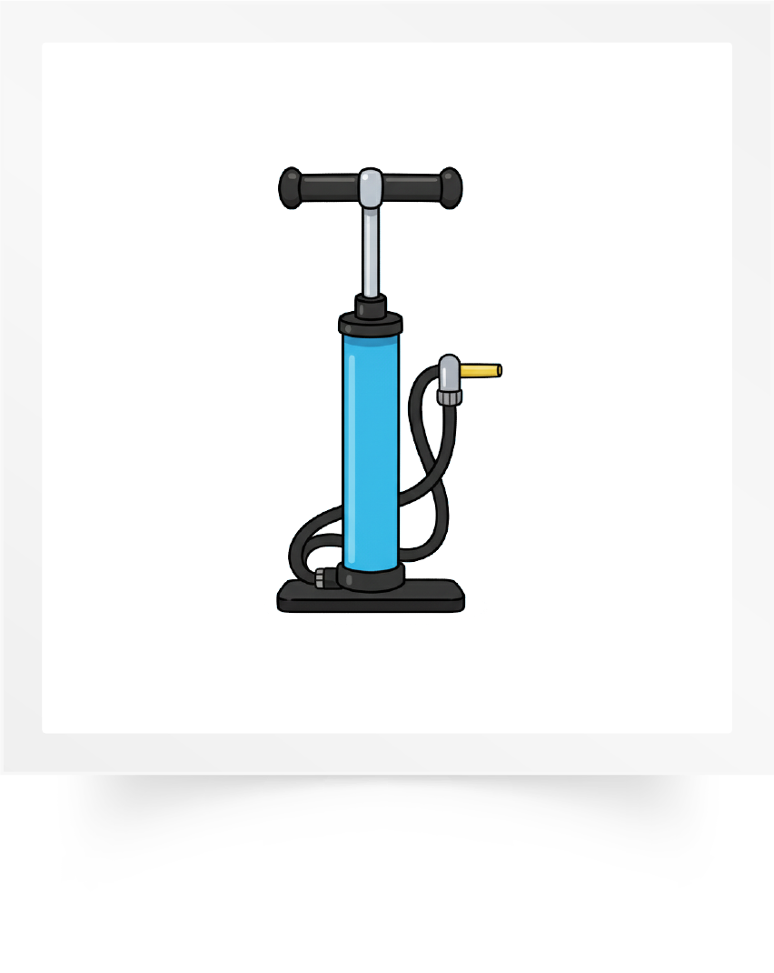

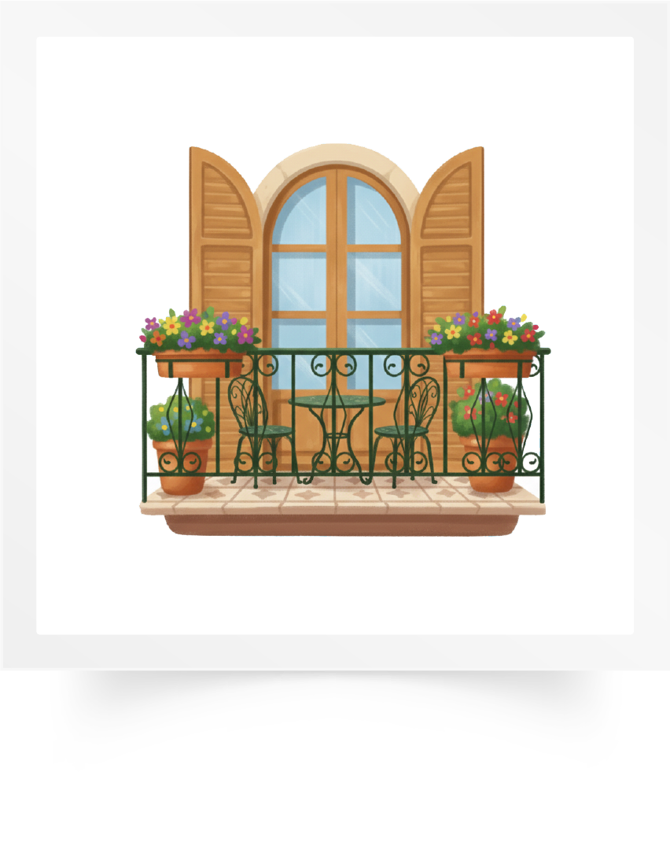

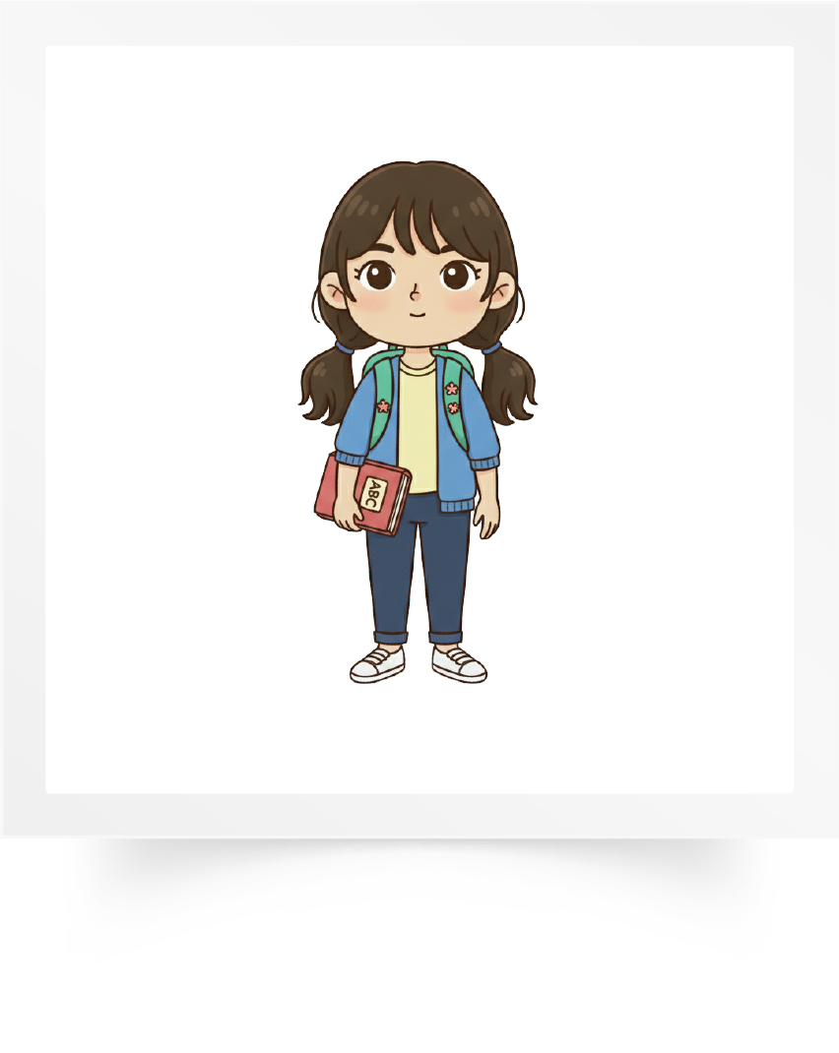


Lecture de la vidéo.

Slide 9


Il y a des noms masculins et des noms féminins. « poisson » est un nom masculin. « école » est un nom féminin.
Un poisson
        Une école

Slide 10

Lecture de la vidéo.

Slide 11

Qui veut répéter ?
Une école

Slide 12
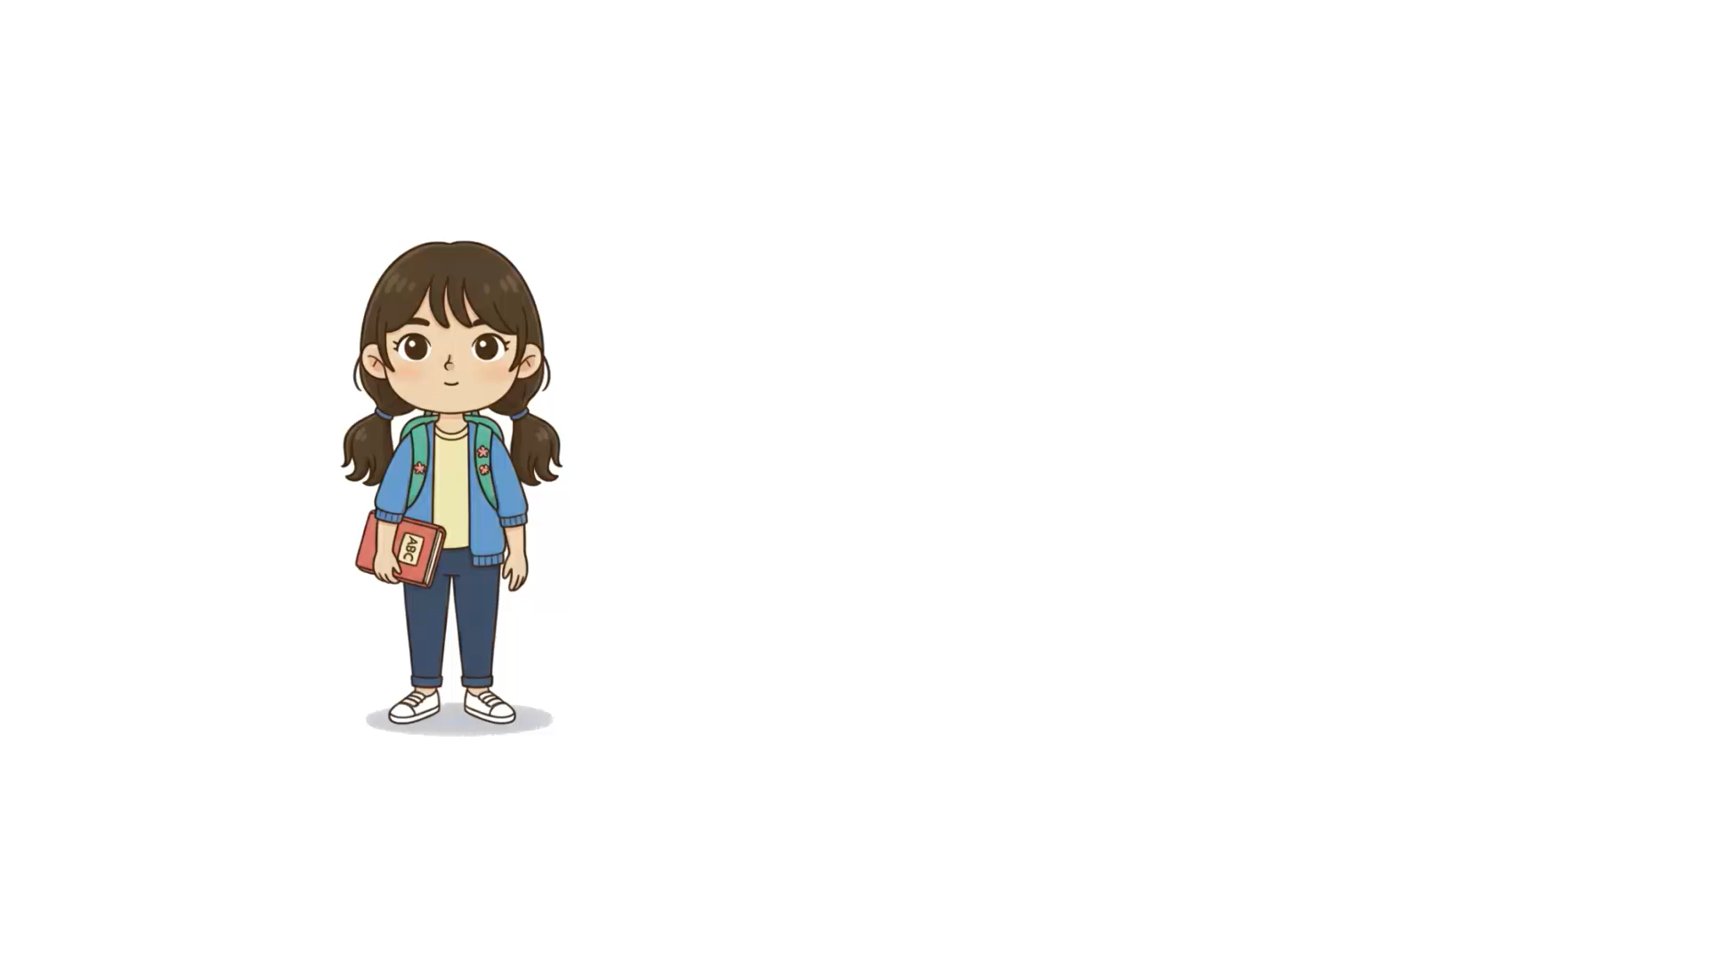
Lecture de la vidéo.

Slide 13
Qui veut répéter ?
Une élève

Slide 14

Lecture de la vidéo.

Slide 15

Qui veut répéter ?
Première année

Slide 16
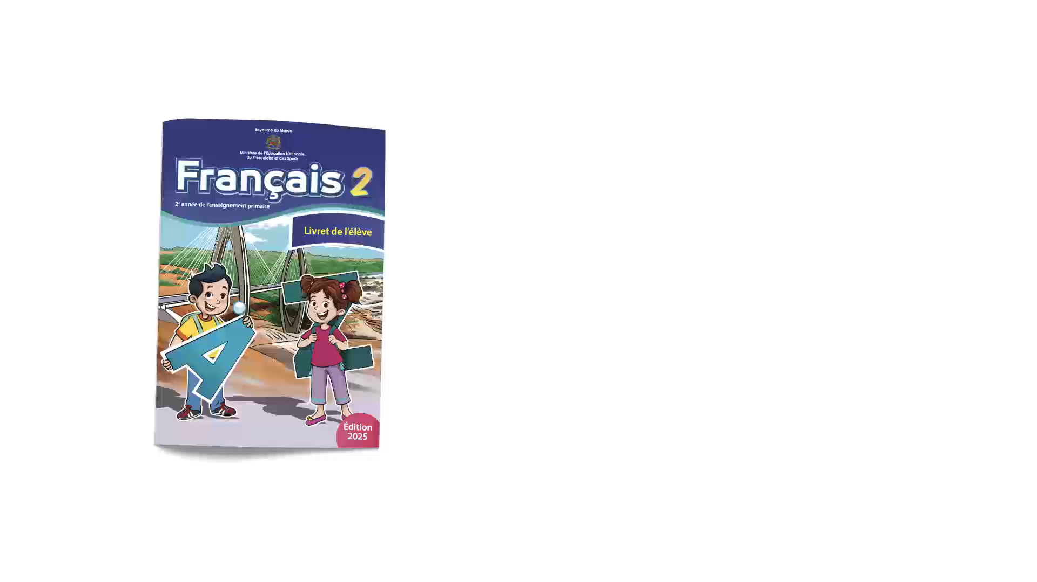
Lecture de la vidéo.

Slide 17

Qui veut répéter ?
Deuxième année

Slide 18
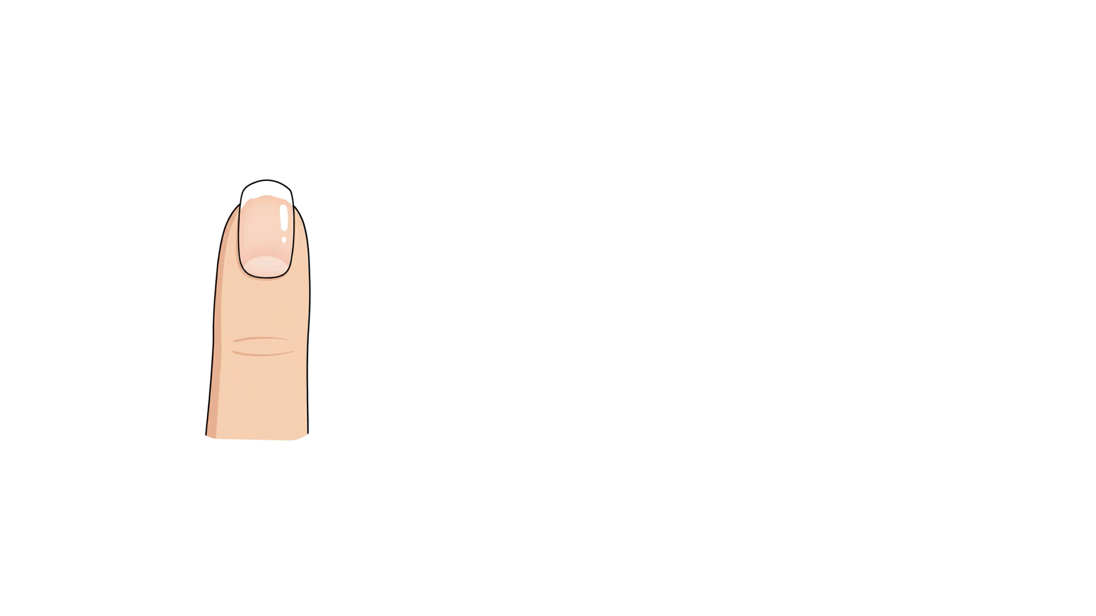
Lecture de la vidéo.

Slide 19

Qui veut répéter ?
Un ongle

Slide 20

Lecture de la vidéo.

Slide 21
Qui veut répéter ?
Un poisson

Slide 22
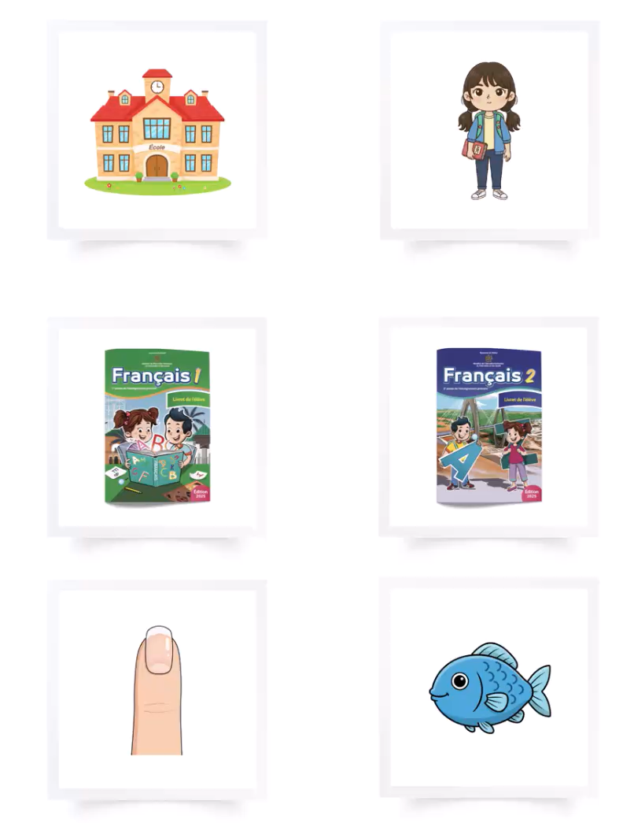

Lecture de la vidéo.

Slide 23
Répétons ensemble : Une école – Une élève – Première année – Deuxième année – Un ongle – un poisson
Une école
Une élève
Première année
Deuxième année
Un ongle
Un poisson

Slide 24
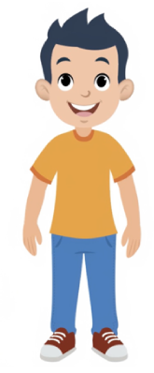

Maintenant, on va apprendre d’autres mots avec Majd.

Slide 25

Lecture de la vidéo.

Slide 26
Qui veut répéter ?
Un balcon

Slide 27

Lecture de la vidéo.

Slide 28
Qui veut répéter ?
Du savon

Slide 29
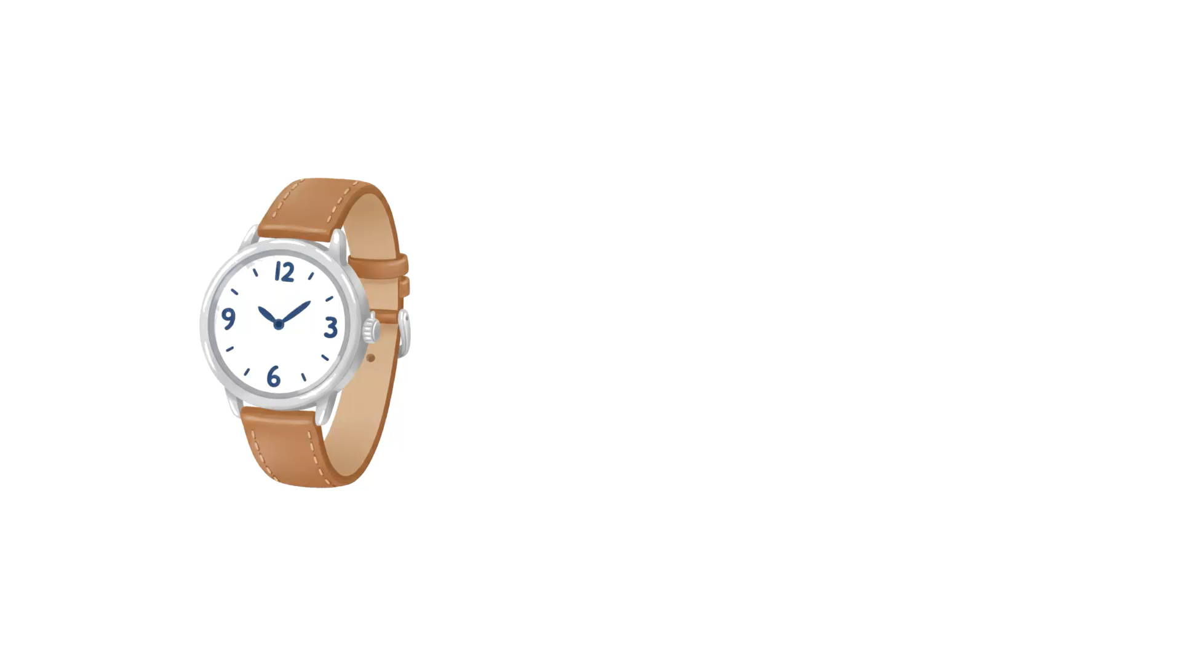
Lecture de la vidéo.

Slide 30
Qui veut répéter ?
Une montre

Slide 31

Lecture de la vidéo.

Slide 32
Qui veut répéter ?
Un mouton

Slide 33
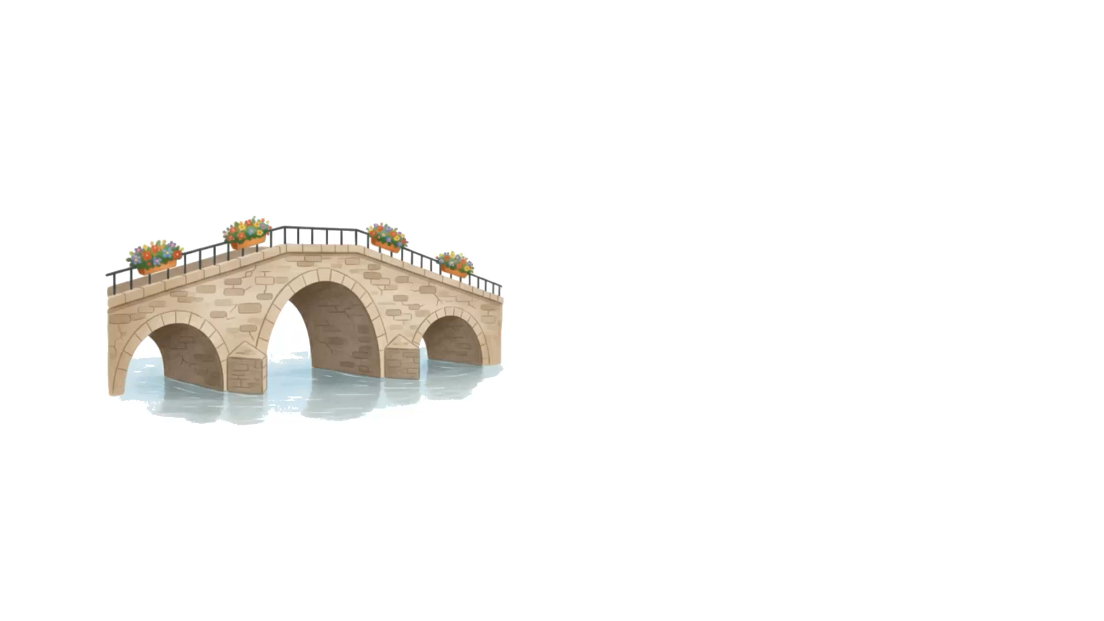
Lecture de la vidéo.

Slide 34
Qui veut répéter ?
un pont

Slide 35
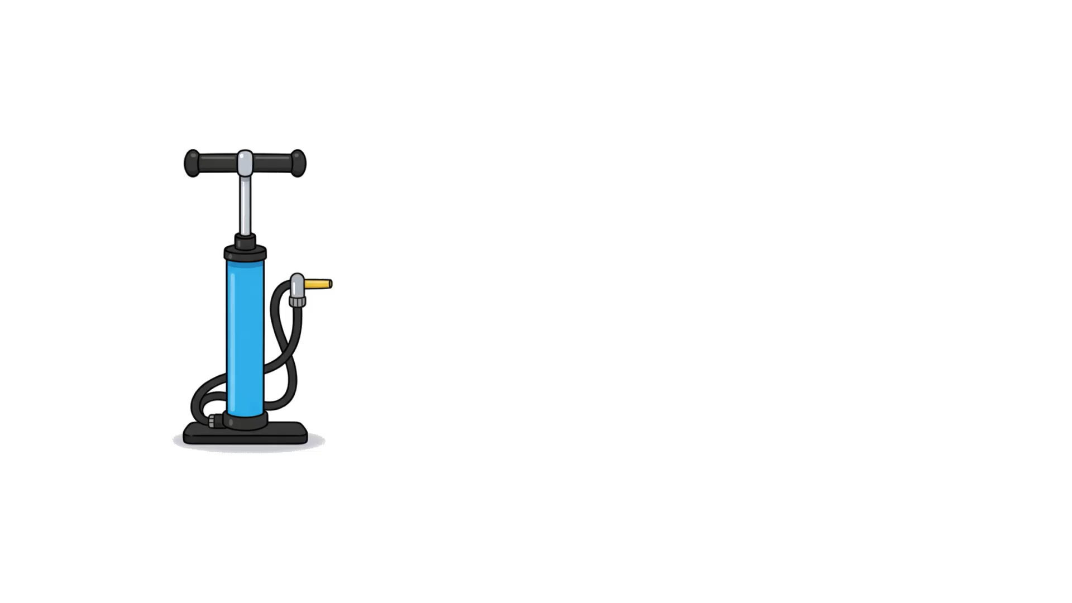
Lecture de la vidéo.

Slide 36
Qui veut répéter ?
Une pompe

Slide 37
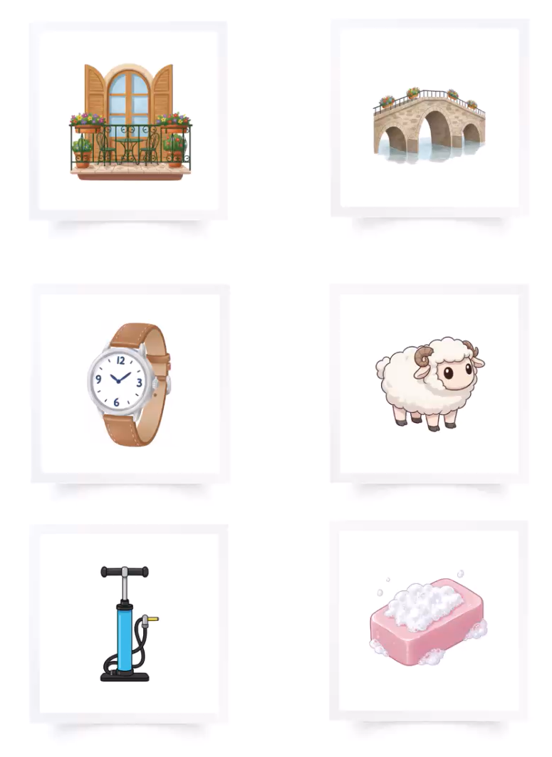
Lecture de la vidéo.

Slide 38
Répétons ensemble : Un balcon – Du savon – Une montre – Un mouton – Un pont – Une pompe.
Un balcon
Du savon
Une montre
Un mouton
Un pont
Une pompe

Slide 39

Prenez vos ardoises.

Slide 40



Ecrivez le numéro du mot « élève ».

Slide 41
Ecrivez le numéro du mot « Première année ».

Slide 42
Ecrivez le numéro du mot « ongle ».

Slide 43
Ecrivez le numéro du mot « Poisson ».

Slide 44
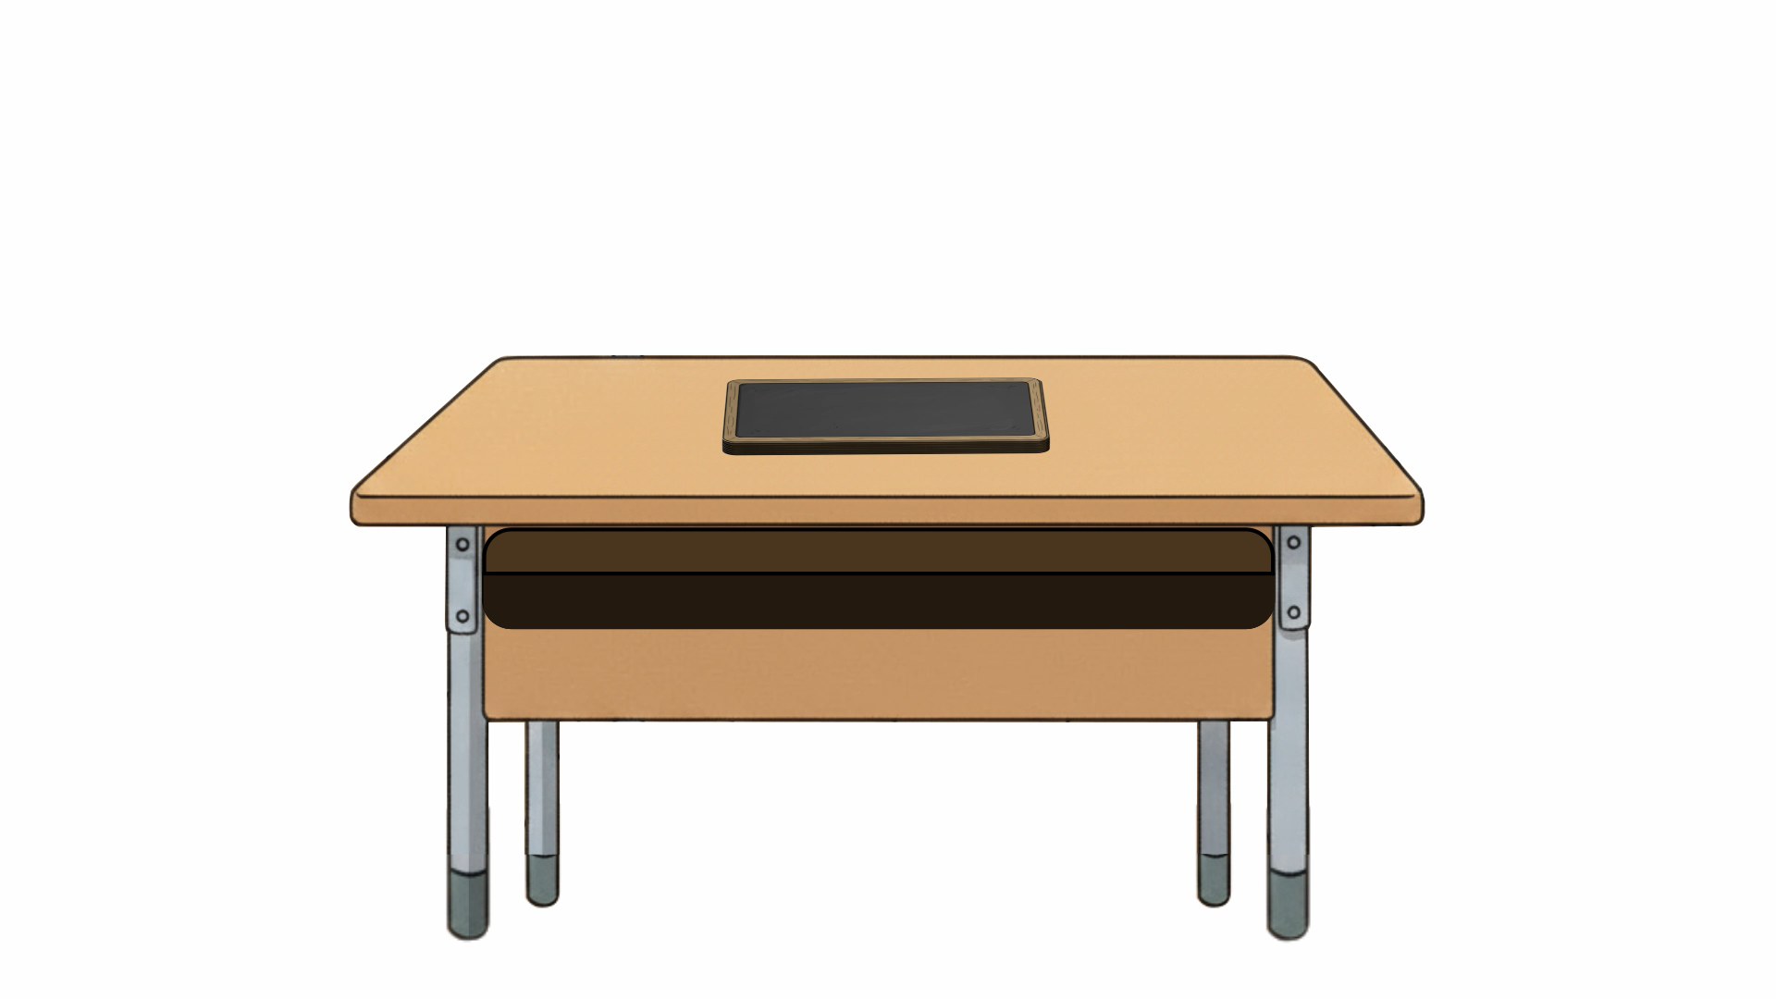
Rangez vos ardoises.

Slide 45
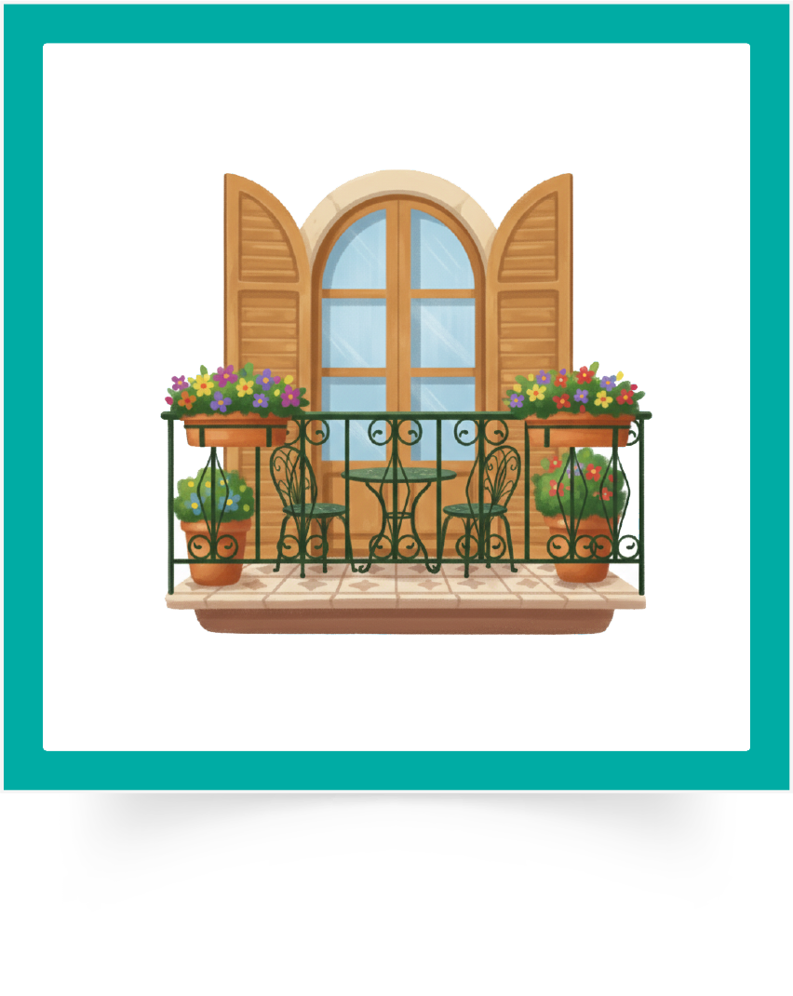
Qui veut nommer l’image ?

Slide 46
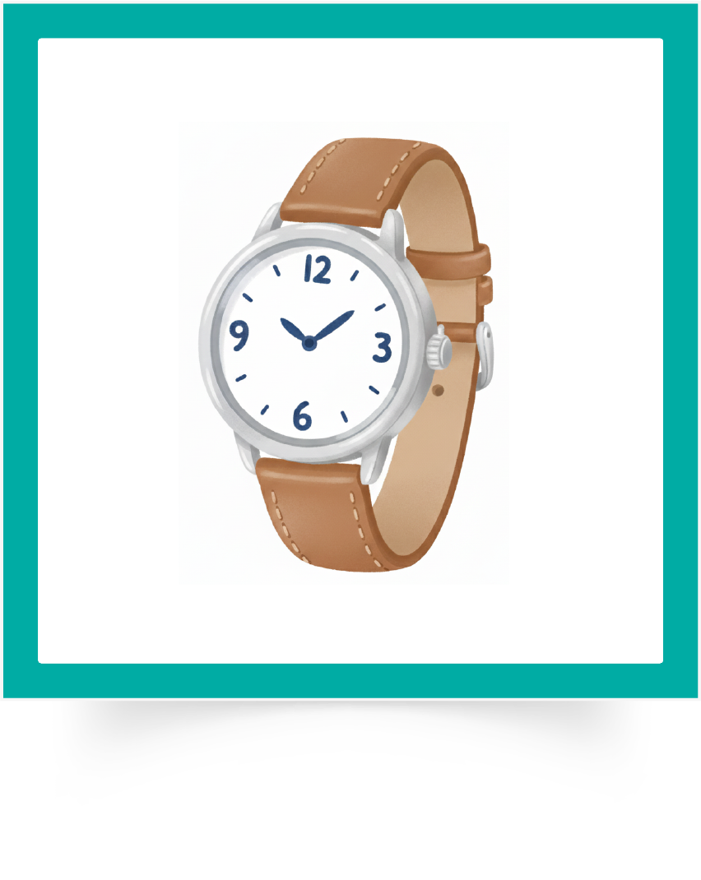
Qui veut nommer l’image ?

Slide 47

Qui veut nommer l’image ?

Slide 48

Qui veut nommer l’image ?

Slide 49
Maintenant, on va faire une jeu. Qu’est-ce qu’on dit : un pompe ou une pompe ?
Levez la main.
        Un / Une pompe

Slide 50
On dit une pompe.
        Une pompe

Slide 51
Qu’est-ce qu’on dit : un mouton ou une mouton? Levez la main.
        Un / Une mouton

Slide 52
On dit un mouton.
        Un mouton

Slide 53
Qu’est-ce qu’on dit : un pont ou une pont ? Levez la main.
        Un / Une pont

Slide 54
On dit un pont.
        Un pont

Slide 55
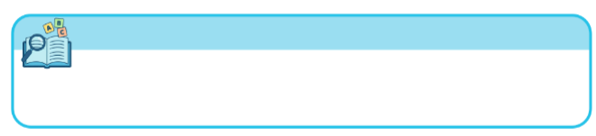
Plan de la séance
Réservé à l’enseignant (e)
Une école – Une élève – Première année – Deuxième année – Un ongle – Le poisson
Le balcon – Le savon – La montre – Le mouton – Le pont – La pompe
2. Exploitation du vocabulaire
Description de la scène.
Activités sur livret

Slide 56
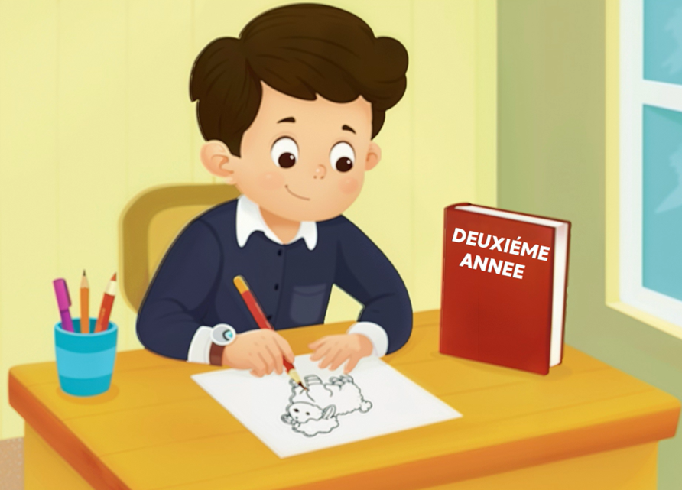
Observez cette scène pendant 30 secondes. Il y a des images déjà vues aujourd’hui.

Slide 57
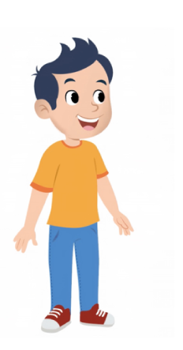
Majd va nous montrer comment décrire l’image. Soyez attentifs.

Slide 58
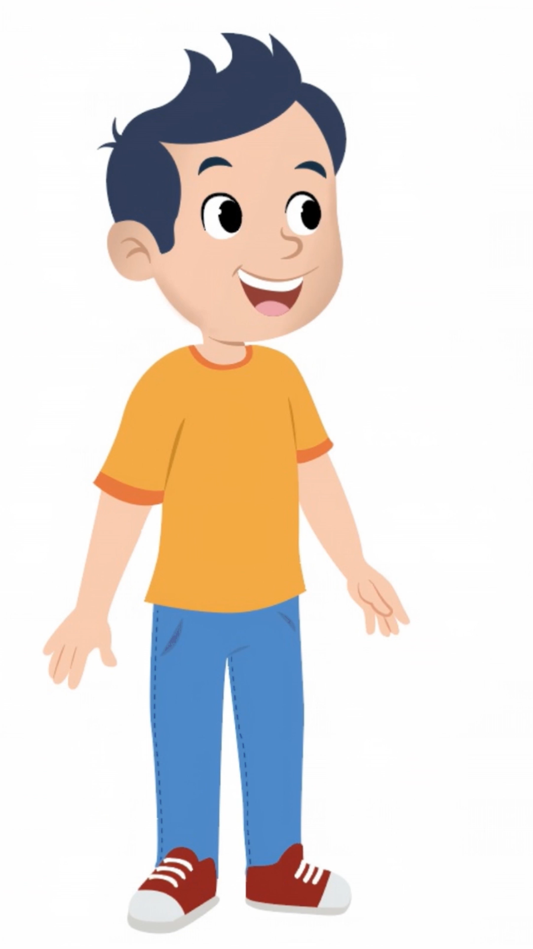
Lecture de la vidéo.

Slide 59

Lecture de la vidéo.

Slide 60
Soyez attentifs. Majd va décrire la scène une deuxième fois.

Slide 61
Lecture de la vidéo.

Slide 62
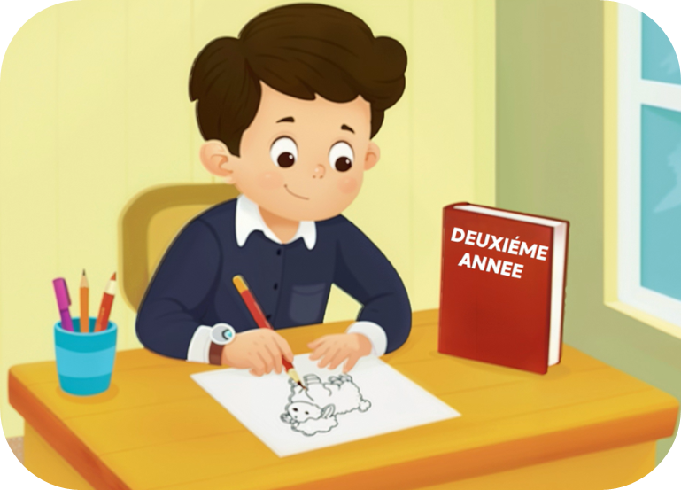
C’est à vous maintenant. Qui veut passer au tableau pour décrire l’image comme Majd ?

Slide 63


Plan de la séance
Réservé à l’enseignant (e)
Une école – Une élève – Première année – Deuxième année – Un ongle – Le poisson
Le balcon – Le savon – La montre – Le mouton – Le pont – La pompe
Description de la scène.
3. Activités de vocabulaire sur livret
Activités sur livret

Slide 64
Ouvrez le livret à la page 18. Vous allez faire cette activité avec votre camarade.

Slide 65

À tour de rôle : l’un montre une image, l’autre dit le mot. Je passe entre les rangs pour vous aider.
1
Je montre l’image
2
Je dis le mot

Slide 66

La séance d’aujourd’hui est terminée. À la maison, révisez le vocabulaire sur le livret.

